Slide 1
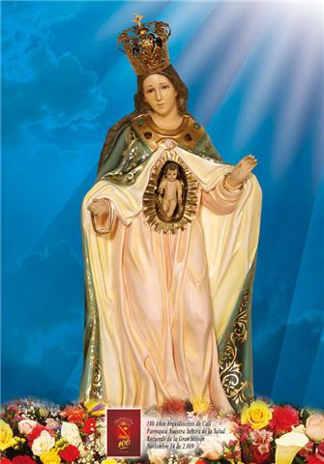
PARROQUIA
NUESTRA SEÑORA DE LA SALUD
Mañana quedará borrada la maldad de la tierra, y será nuestro rey el Salvador del mundo.

Slide 2
CANTO DE ENTRADA
SALVE REINA Y MADRE
Salve reina madre, salve dulce amor, del jardín del cielo la más bella flor. (Bis)
En una colina con la nieve fría, reposa la noche la virgen María (bis)
Salve reina madre, salve dulce amor, del jardín del cielo la más bella flor. (Bis)
La malvada mula con sus finos dientes, le comió la paja al niño inocente (bis)

Slide 3
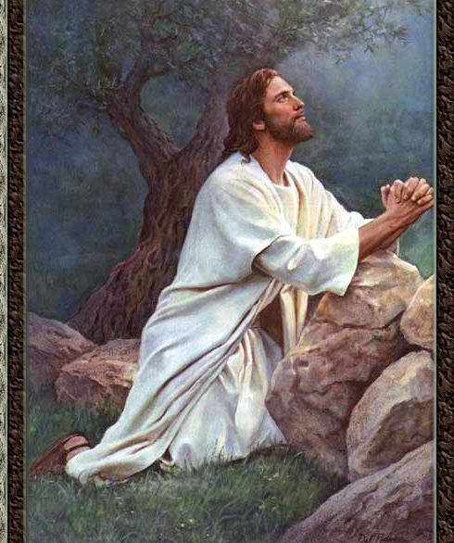
Ten piedad de mi Oh Señor, ten piedad, ten piedad de mi. (bis)
Ten piedad Jesucristo ten piedad (bis)
Ten piedad de mi Oh Señor, ten piedad, ten piedad de mi. (bis)

Slide 4
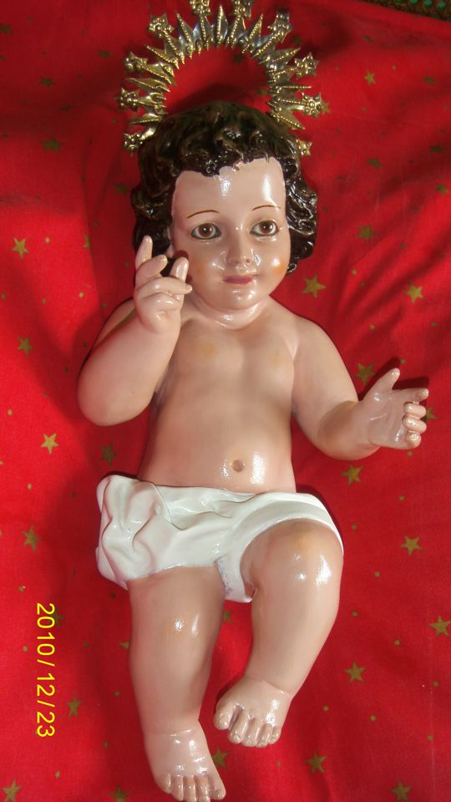
¡HA NACIDO NUESTRO SALVADOR,
ALABEMOSLE CON EL CORAZÓN!

Slide 5
Es el canto que recuerda la primera navidad, de belén en un pesebre ha nacido el redentor, es Jesús nuestro mesías como Dios lo prometió, la luz apareció.
Gloria, gloria, aleluya, gloria, gloria aleluya, gloria, gloria, aleluya Jesús mi redentor.
Es el Dios de los ejércitos en quien yo confiare y con címbalos de gozo al Señor exaltaré el despide los relámpagos, mas nunca temeré, el es mi protector.
Gloria, gloria, aleluya, gloria, gloria aleluya, gloria, gloria, aleluya Jesús mi redentor.

Slide 6
Cuando sientas que tu hermano necesita de tu amor, no le cierres las entrañas ni el calor del corazón, busca pronto en tu recuerdo la palabra del Señor, mi ley es el amor.
Gloria, gloria, aleluya, gloria, gloria aleluya, gloria, gloria, aleluya Jesús mi redentor.

Slide 7
Alabare, alabare, alabare, alabare, alabare a mi Señor. Juan vio el numero de los redimidos y todos alababan al Señor, unos cantaban otros oraban, y todos alababan al Señor. Alabare, alabare, alabare, alabare, alabare a mi Señor. Todos unidos alegres cantamos glorias y alabanzas al Señor, Gloria al Padre, Gloria al Hijo y Gloria al Espíritu de amor. Alabare, alabare, alabare, alabare, alabare a mi Señor. Yo te alabo con el corazón, yo te alabo con mi voz (bis) y si me falta la voz yo te alabo con las manos, y si me faltan las manos yo te alabo con los pies, y si me faltan los pies yo te alabo con el alma, y si me faltara el alma es que se ha ido con él.

Slide 8
En el cielo se oye en la tierra se canta (bis) vamos todos alabar al Señor con panderos y guitarras (bis) Cristo me dijo que luchara otra vez, que luchara otra vez, que luchara otra vez (bis) que no me desesperara sino que tuviera fe (bis) y yo, y yo, y yo lo estoy alabando (bis) nosotros no Señor a ti es el que toca, yo cantare lo que pongas en mi boca (bis) lo que pongas, lo que pongas, lo que pongas en mi boca, yo cantare lo que pongas en mi boca. Dios esta aquí, que hermoso es el lo prometió donde hay dos o tres, quédate Señor, quédate Señor, quédate Señor en cada corazón, quédate Señor, quédate Señor, quédate Señor aquí, aquí, aquí, el espíritu de Dios se mueve, se mueve, se mueve, el espíritu de Dios se mueve dentro de mi corazón, oh hermano deja que se mueva, se mueva, se mueva, oh hermano deja que se mueva, dentro de tu corazón.

Slide 9
Lectura Del libro de Isaías (62, 1-5)
El Señor te prefiere a ti.

Slide 10
Al Salmo respondemos todos:
Cantare eternamente tus misericordias Señor.

Slide 11
Lectura De la Carta de Los Hechos de los apóstoles (13,16-17. 22-25)
Testimonio de Pablo sobre Cristo, hijo de David.

Slide 12
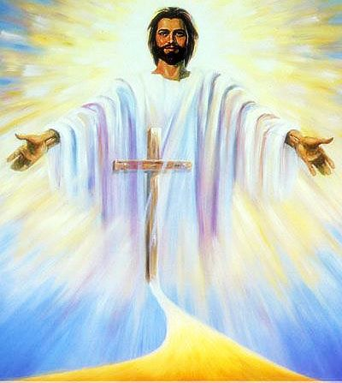
Aleluya, aleluya, cantemos al Señor.
Aleluya, aleluya, alabemos al Señor.

Slide 13
Lectura del Santo Evangelio de nuestro Señor Jesucristo según san Mateo (1, 1-25)
Genealogía de Jesucristo, hijo de David.

Slide 14
Esta es nuestra fe. Esta es la fe de la Iglesia, que nos gloriamos de profesar en Cristo Jesús, nuestro Señor.

Slide 15
OFERTORIO
Pan transformado en el cuerpo de Cristo, vino transformado en la Sangre del Señor.
Eucaristía milagro de amor
Eucaristía presencia del Señor (Bis)
Cristo nos dice tomen y coman, esto es mi cuerpo que ha sido entregado.

Slide 16
SANTO
Santo, Santo, Santo, Santo, Santo el Señor. El cielo y la tierra están llenos de ti.
Hosanna, Hosanna, Hosanna los ángeles cantan. Hosanna, Hosanna, Hosanna cantamos a Dios.
Bendito es Cristo que viene, en el nombre del señor.

Slide 17
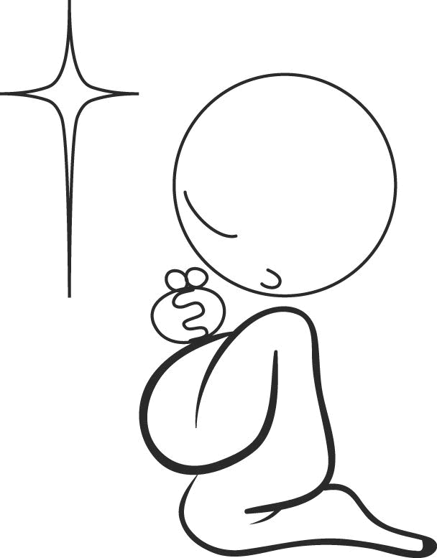
LLEGAMOS AL MOMENTO MÁS IMPORTANTE DE LA EUCARISTÍA
NOS PONEMOS DE RODILLAS

Slide 18
CORDERO
Cristo te necesita para amar, para amar, Cristo te necesita para amar (bis), no te importe la raza ni el color de la piel ama a todos como hermanos y haz el bien (bis)
Cordero de Dios, que quitas el pecado
De los hombres (bis) ten piedad de nuestras almas y concédenos la paz. (bis)

Slide 19
CANTO DE COMUNIÓN
NOCHE DE PAZ
Noche de paz, noche de amor, todo duerme en derredor, entre sus astros que esparcen su luz bella anunciando al niñito Jesús, /brilla la estrella de paz/
Noche de paz, noche de amor, todo duerme en derredor, solo velan en la oscuridad lo pastores que en el campo están; /y la estrella de Belén/
Noche de paz, noche de amor, todo duerme en derredor, sobre el santo niño Jesús una estrella esparce su luz, /brilla sobre el rey/
Noche de paz, noche de amor, todo duerme en derredor, fieles velando allí en Belén los pastores, la madre también. /y la estrella de paz/

Slide 20
VEN A CANTAR
Otro año que queda atrás, mil momentos que recordar, otro año y mil sueños mas hechos realidad.
Los problemas vienen y van y al final todo sigue igual, no hay montaña que pueda mas que la voluntad.
Alzo mi copa aquí para brindar por ti y desearte lo mejor.
Navidad dulce navidad, el calor de hogar.
Ven a cantar, ven a cantar que ya llego la navidad.
Ven a cantar, ven a cantar que ya esta aquí la navidad.
Gira el mundo, gira el reloj, gira el viento, la mar y el sol, dale vuelta a tu corazón, llénalo de amor.
Ven a cantar… (bis)

Slide 21
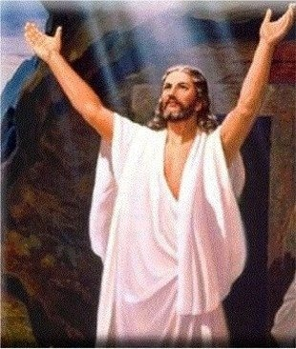
GRUPOS PARROQUIALES:
SEGUNDA SEMANA DE ENERO DE 2011
Grupo juvenil: martes 6:00 p.m.
Alabanza: miércoles 7:30 p.m.
Grupo la gran misión: jueves 6:00 p.m.
¡TE ESPERAMOS!

